Slide 1
"Berufe früher und heute" - Ein Projekt für das Kulturhistorische Museum Rostock
Von Anna Sophie Winitzki, Josephine Hausmann, Helen Jungnickel, Jette Witschurke
Universität Rostock
Modulprüfung "Fachdidaktische Gestaltung des Sachunterrichts
Wintersemester 21/22

Slide 2
Gliederung
1. Heimatbegriff & Historik im Rahmenplan
2. Kurzportrait des Projekts
3. Suche der Trinkgefäße & Themenfindung
4. Informationen zu verschiedenen Berufen
4.1 Videos
4.2 Text
5. Memory
6. Quiz
7. Hufeisen gestalten
8. Siegerehrung
9. Zukunftsperspektive
10. Quellen

Slide 3
1. Heimatbegriff & Historik im Rahmenplan
Heimatbegriff mit Sachunterricht tief verbunden
Identifikation von Heimat = aktiver Prozess
Schule öffnet sich subjektiven Deutungen + sensibilisiert Lernende für diese
Thematisierung des Heimatbegriffs im Sachunterricht durch Vielperspektivität
Geschichtsbewusstsein = Wechselwirkung von Erinnerung und Erwartung

Slide 4
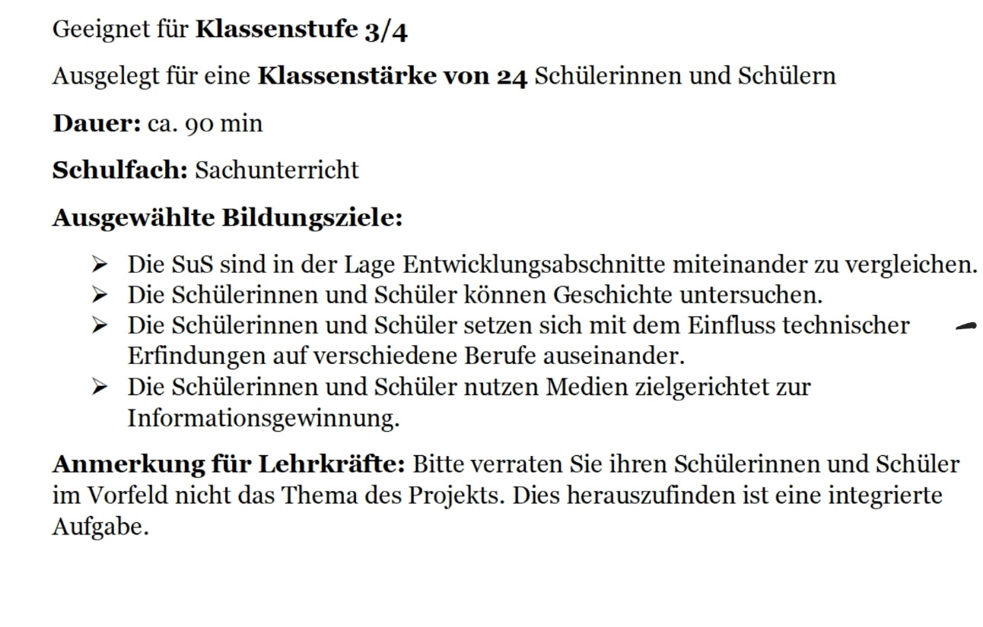
2. Kurzportrait des Projektes

Slide 5
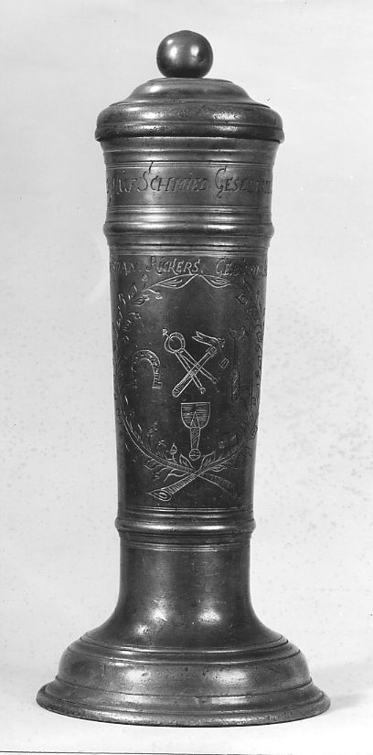
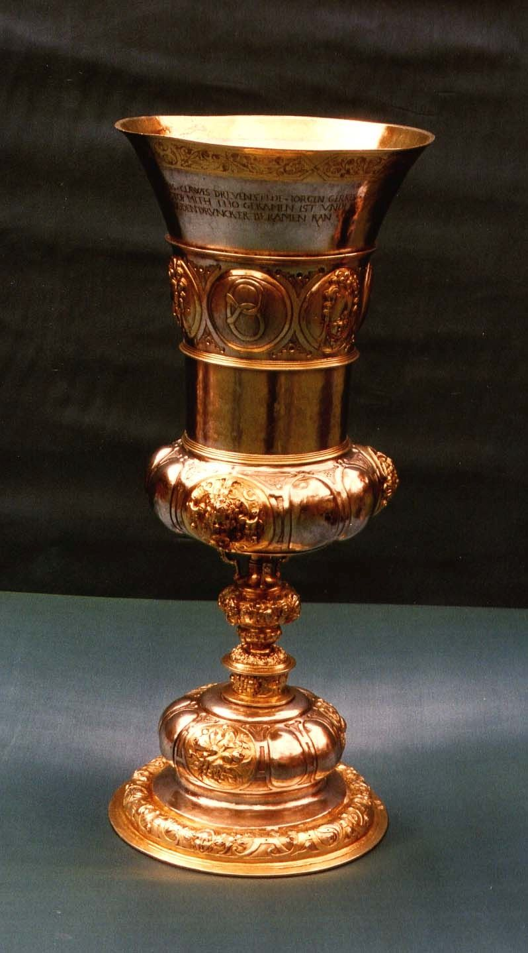
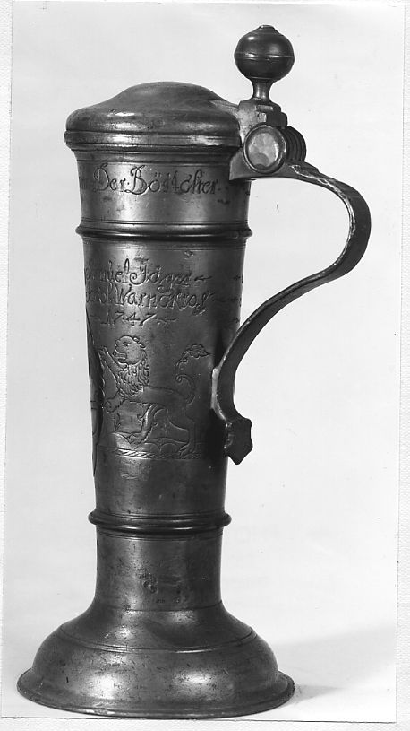
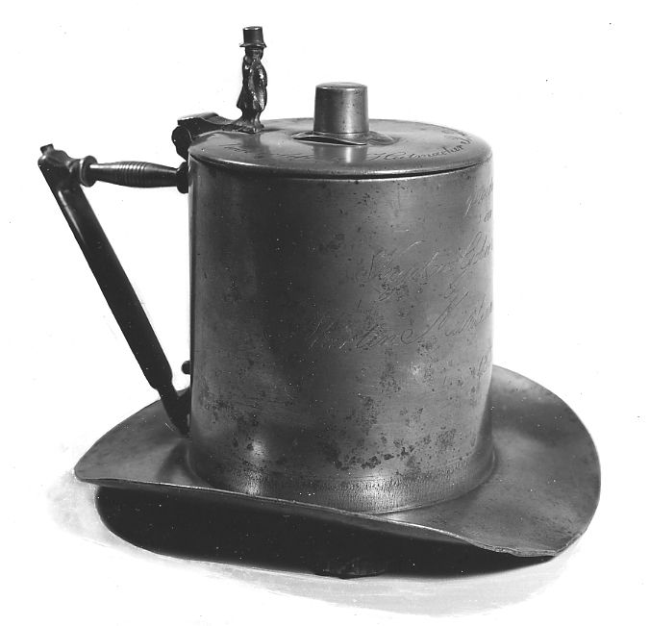
3. Suche der Trinkgefäße& Themenfindung
Kulturhistorisches Museum Z_45
Kulturhistorisches Museum S_85
Kulturhistorisches Museum Z_30
Kulturhistorisches Museum Z_48

Slide 6
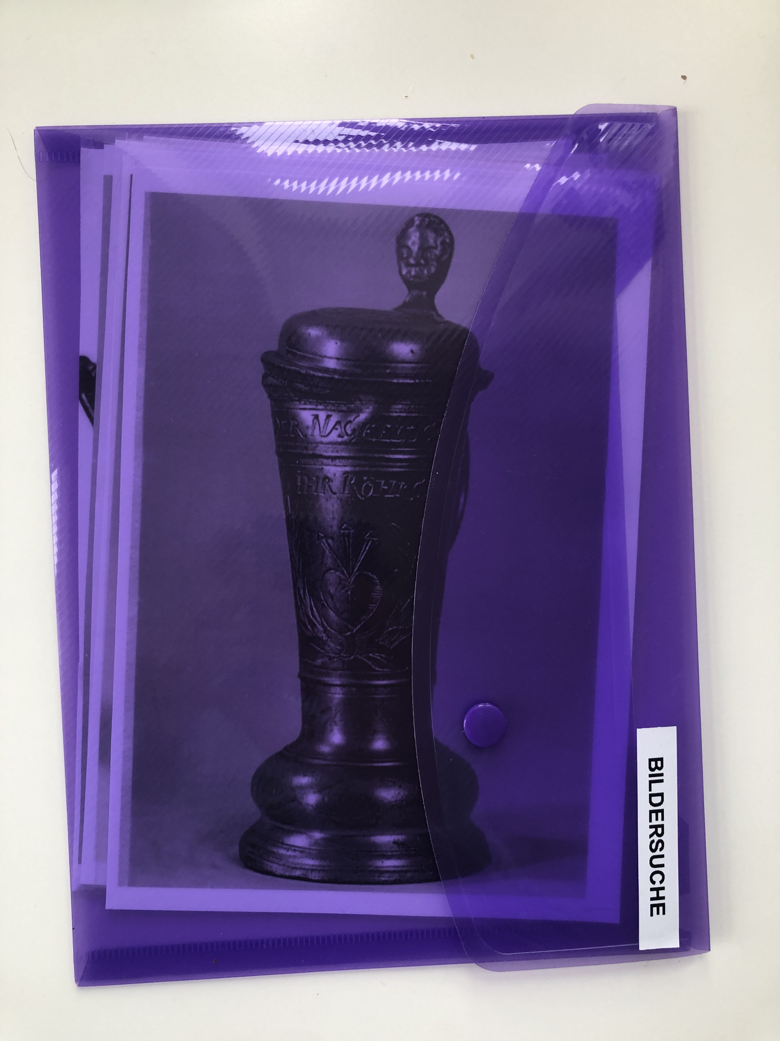
3. Suche der trinkgefäße
Handlung der Kinder:
SuS suchen in Partnerarbeit Symbole auf den Trinkgefäßen
SuS reflektieren, was das Thema sein könnte
Was haben wir uns dabei gedacht ?
Erkundung der Räumlichkeiten
intensive Auseinandersetzung mit Gegenständen
Bildungsziele
Aufarbeitung des Materials
Eigene Darstellung , 2022

Slide 7
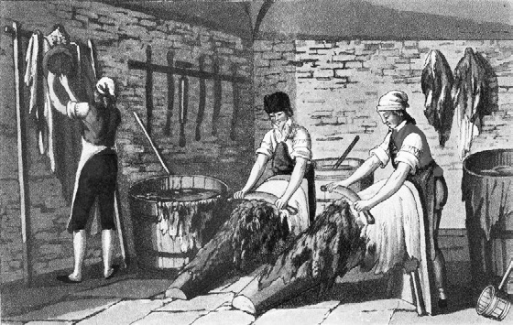
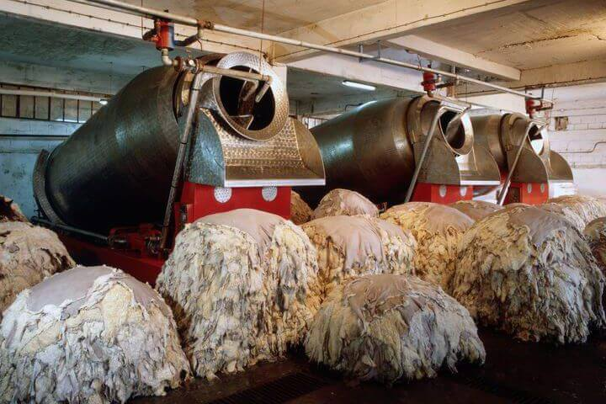
3. Themenfindung
Handlung der Kinder:
Diskussion über mögliches Thema + Auflösung durch Museumspersonal
Hören dem Vortrag über die Entstehung des Trinkgeschirrs und der Pokale zu
Was haben wir uns dabei gedacht ?
unterschiedliche Formen der Informationsaufnahme
Üben der Gesprächsregeln
Bildungsziele

Slide 8
3.Suche der Trinkgefäße & Themenfindung
Bildungsziele:
Die Schüler und Schülerinnen …
können sich in verschiedenen Räumen orientieren
thematisieren Aspekte von Zeit und Wandel
Aufbereitung des Materials:
laminierte Bildausschnitte
Material in verschiedenfarbigen Mappen zur Strukturierung

Slide 9
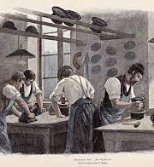
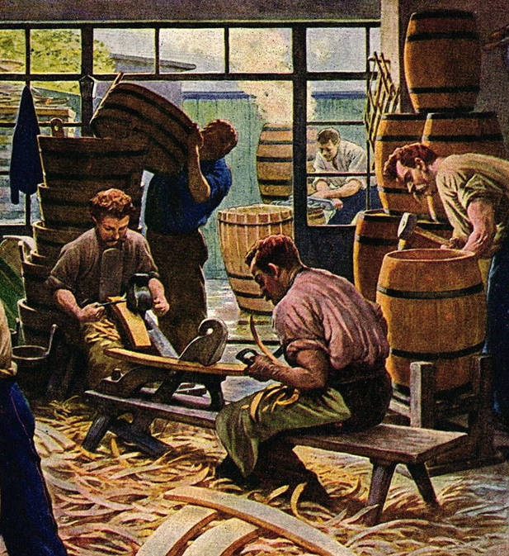
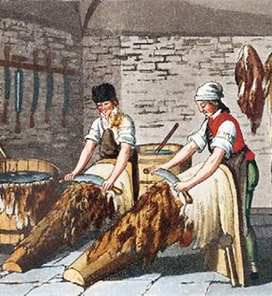
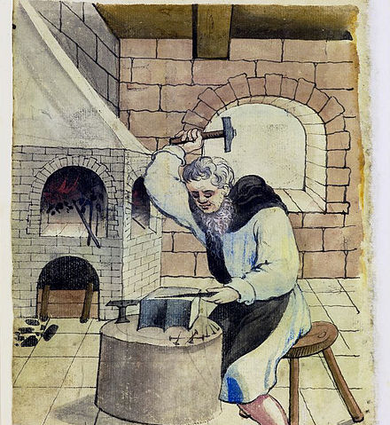
4. Informationen zu den verschiedenen Berufen 4.1 Videos

Slide 10
4. INFORMATIONEN ZU DEN VERSCHIEDENEN BERUFEN 4.1 Videos
Handlung der Kinder:
anhand von kurzen Videos die Berufe des Böttchers, des Gerbers, des Hutmachers und des Nagelschmieds kennen lernen
Was haben wir uns dabei gedacht?
Aufbereitung des Materials
Medienkompetenz
Hör- Seh-Verstehen
Methode der didaktischen Reduktion
Bildungsziele
Handreichung

Slide 11
4. INFORMATIONEN ZU DEN VERSCHIEDENEN BERUFEN 4.1 VIDEOS
https://videos.simpleshow.com/3ReFO9eyx1
Der Böttcher

Slide 12
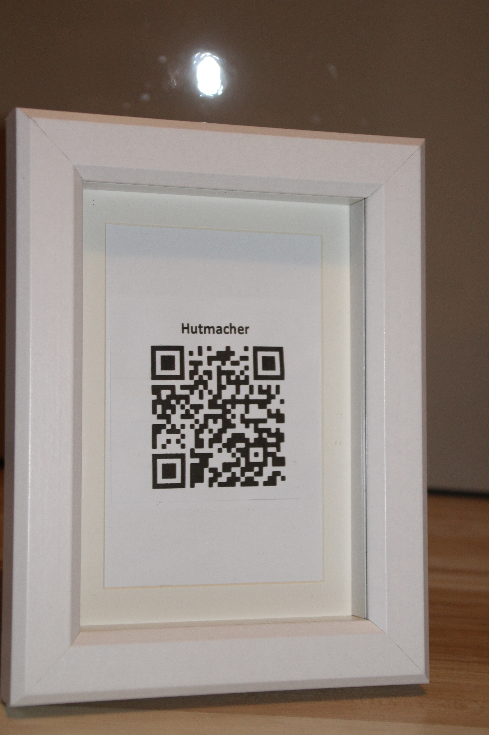
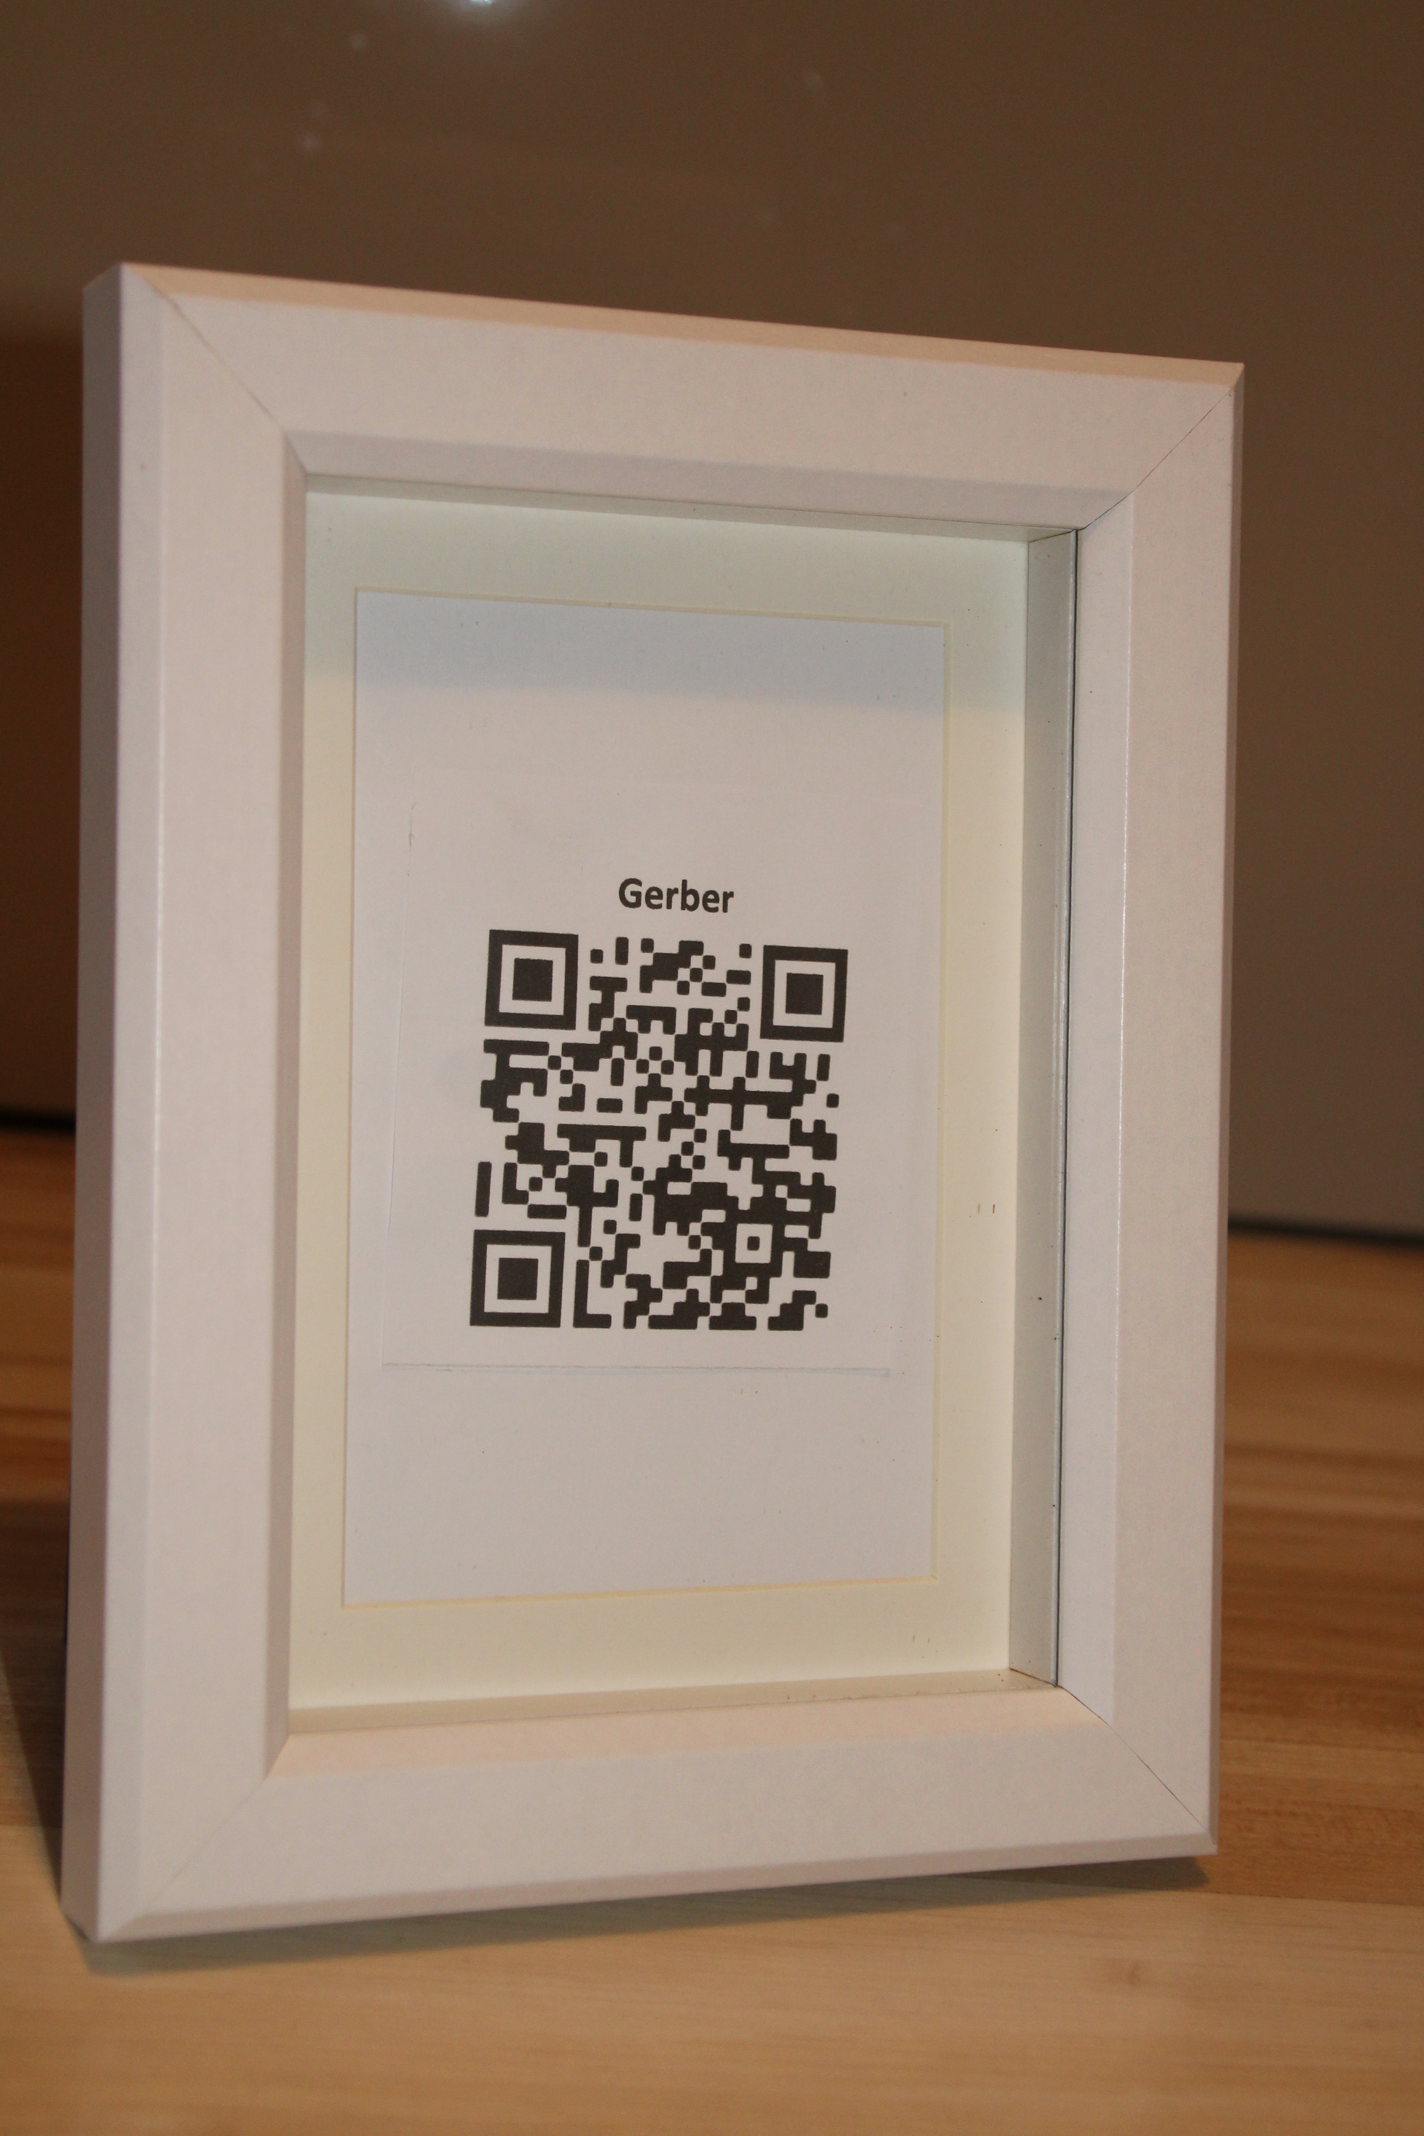
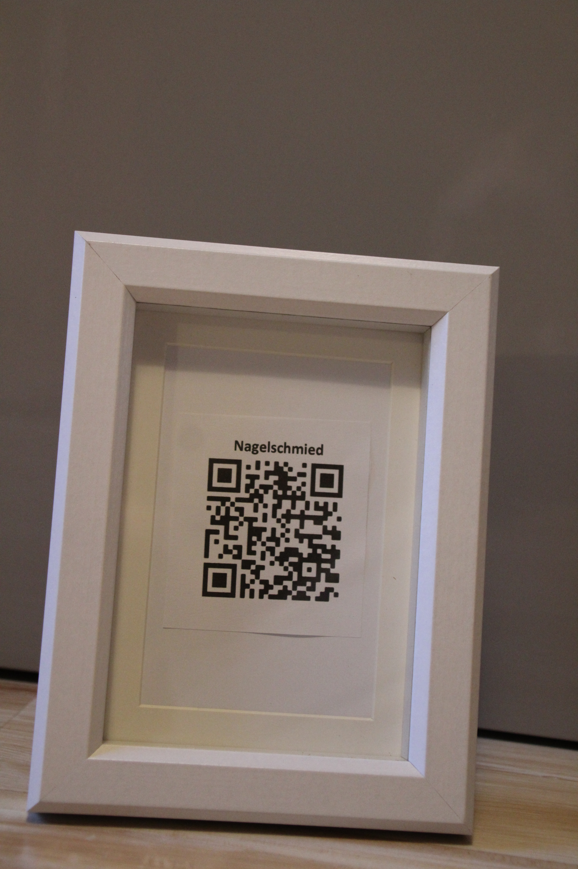
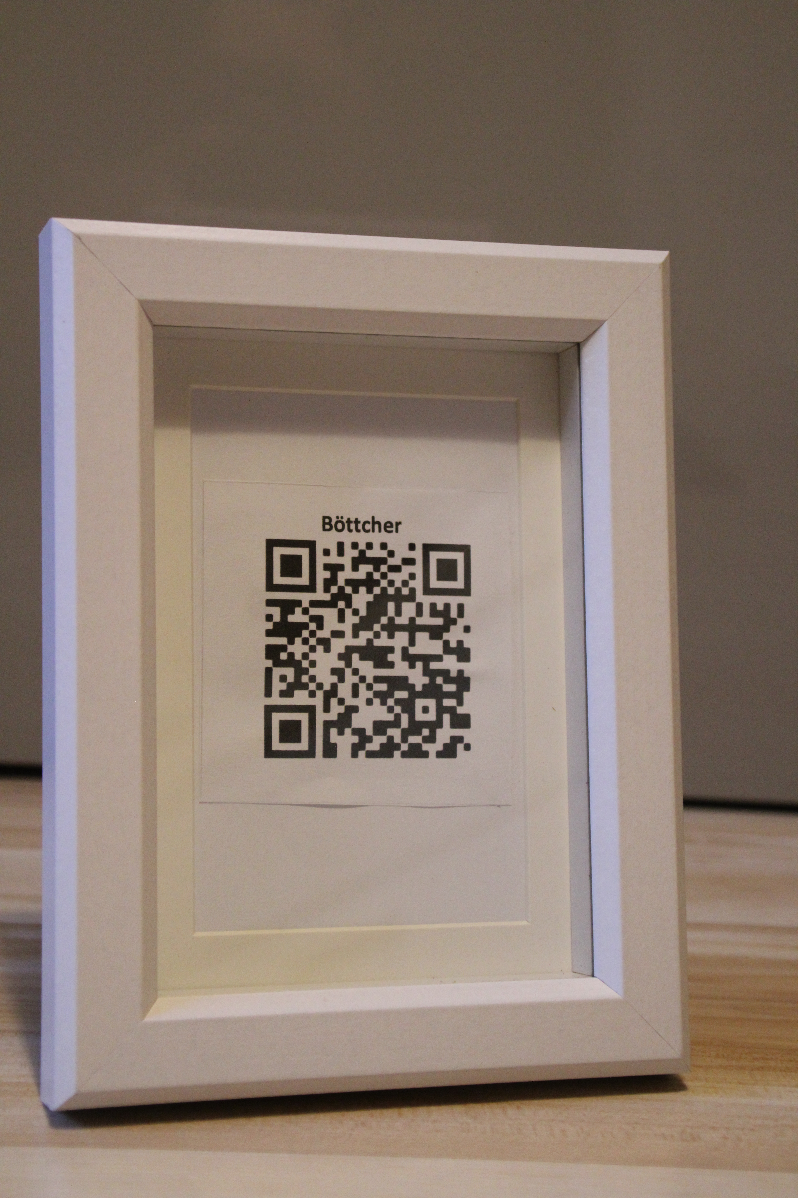
4. INFORMATIONEN ZU DEN VERSCHIEDENEN BERUFEN 4.1 Videos
Aufbereitung des Material:
QR-Codes für Videos
Präsentation der QR-Codes in Bilderrahmen
Digitale Endgeräte benötigt
Was haben wir uns dabei gedacht?
Kein Bekleben der Vitrinen
Langfristige Wiederverwendung
Nachhaltigkeit
Eigene Darstellung , 2022

Slide 13
4. INFORMATIONEN ZU DEN VERSCHIEDENEN BERUFEN 4.1 Videos
Medienkompetenz:
Weiterentwicklung der Medienkompetenz durch die selbstständige Handhabung
Schülerinnen und Schüler nutzen das Medium zielgerichtet zur Information und Unterhaltung
"Medien nutzen" als Themenbereich des Sachunterrichts

Slide 14
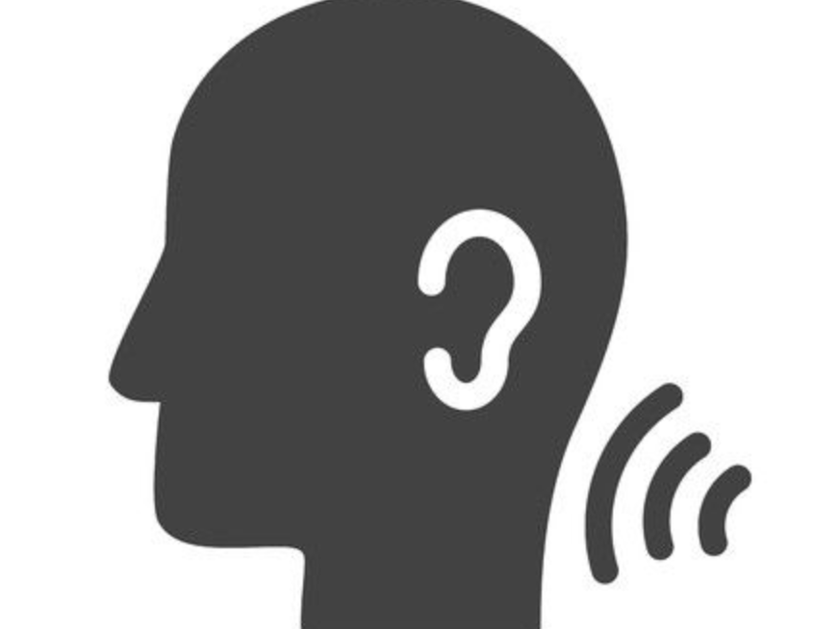
4. INFORMATIONEN ZU DEN VERSCHIEDENEN BERUFEN 4.1 Videos
Hör- und Sehverstehen
Informationsaufnahme durch verschiedene Wahrnehmungskanäle

Slide 15
4. INFORMATIONEN ZU DEN VERSCHIEDENEN BERUFEN 4.1 Videos
Methode der didaktischen Reduktion:
Rekonstruktion ausgewählter Sachen
Sachverhalte vereinfachen ohne Verfälschung und Verharmlosung
" (...) didaktische Priorität von Sachen, die in Exempeln zu Unterrichtsgegenständen werden." (Köhnlein, 2012)

Slide 16
4. INFORMATIONEN ZU DEN VERSCHIEDENEN BERUFEN 4.1 Videos
Bildungsziele:
Die Schülerinnen und Schüler
... können Medien zielgerichtet zur Informationsentnahme nutzen.
...können Veränderungen des Lebens in verschiedenen Entwicklungsabschnitten anhand von Beispielen erkennen.
...können einen Bezug zu der Hansestadt Rostock herstellen und erkennen.

Slide 17
4. INFORMATIONEN ZU DEN VERSCHIEDENEN BERUFEN 4.1 Videos
Handreichung für Lehrkräfte

Slide 18
4. Informationen zu den verschiedenen Berufen 4.2 Text
Handreichung für Lehrkräfte

Slide 19
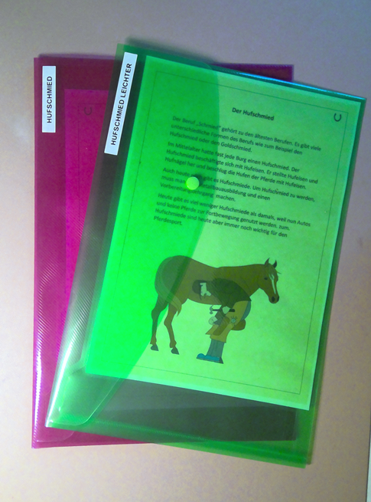
4. INFORMATIONEN ZU DEN VERSCHIEDENEN BERUFEN 4.2 TEXT
Aufbereitung des Material:
Einlaminierte Texte
Dokumentenmappen zur Aufbewahrung
Farbliche Kennzeichnung der Differenzierung
Was haben wir uns dabei gedacht?
Langfristige Wiederverwendung
Nachhaltigkeit
Erkennbare Ordnung
Eigene Darstellung , 2022

Slide 20
4. INFORMATIONEN ZU DEN VERSCHIEDENEN BERUFEN 4.2 TEXT
Handlung der Kinder:
anhand eines kurzen Textes den Beruf des Hufschmieds besser kennen lernen
Was haben wir uns dabei gedacht?
Lesekompetenz
Differenzierung
Perspektivübergreifende Denk-, Arbeits- und Handlungsweisen -> eigenständig arbeiten
Spiralige Curriculums Struktur
Bildungsziele

Slide 21
4. INFORMATIONEN ZU DEN VERSCHIEDENEN BERUFEN 4.2 TEXT
Lesekompetenz
Informationsaufnahme auf unterschiedlichen Wegen
Videos -> Hör-Seh-Verstehen
Texte -> Leseverstehen
Differenzierung
Didaktische Reduktion
Perspektivübergreifende Denk-, Arbeits- und Handlungsweisen -> eigenständig arbeiten
Spiralige Curriculums Struktur
Bildungsziele

Slide 22
4. INFORMATIONEN ZU DEN VERSCHIEDENEN BERUFEN 4.2 TEXT
Lesekompetenz
Differenzierung
Zwei unterschiedliche Texte
Unterscheiden sich in Länge der Sätze und Wortwahl
Innere Differenzierung -> Umfang und Komplexität
Kennzeichnung auf Arbeitsblättern durch Hufeisen
Perspektivübergreifende Denk-, Arbeits- und Handlungsweisen -> eigenständig arbeiten
Spiralige Curriculums Struktur
Bildungsziele

Slide 23
4. INFORMATIONEN ZU DEN VERSCHIEDENEN BERUFE 4.2 TEXT
Lesekompetenz
Differenzierung
Perspektivübergreifende Denk-, Arbeits- und Handlungsweisen
Eigenständig erarbeiten
eigenständig Sachen erarbeiten, um neues Wissen zu erwerben
verschiedene Methoden der Erkenntnisgewinnung erforderlich -> Texte bearbeiten
Spiralige Curriculums Struktur
Bildungsziele

Slide 24
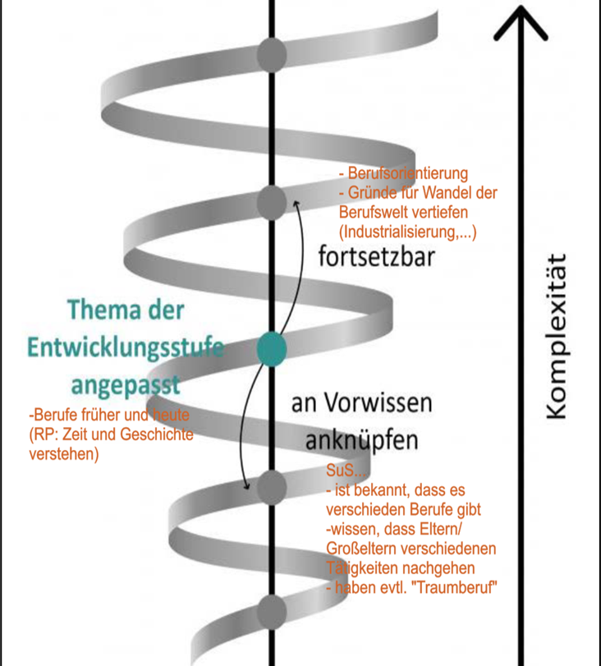
4. INFORMATIONEN ZU DEN VERSCHIEDENEN BERUFEN 4.2 TEXT
Lesekompetenz
Differenzierung
Perspektivübergreifende Denk-, Arbeits- und Handlungsweisen
Spiralige Curriculums Struktur
„ermöglicht im Fortgang des Wissenserwerbs die Auseinandersetzung mit Sachverhalten auf verschiedenen Niveaus und die Gestaltung jeweils neuer Zugänge und Sichtweisen" (Köhnlein, 2012)
Angepasster Lerngegenstand
Bildungsziele
Köhnlein, 2012

Slide 25
4. INFORMATIONEN ZU DEN VERSCHIEDENEN BERUFEN 4.2 TEXT
Bildungsziele:
Die Schülerinnen und Schüler
... können Veränderungen des Lebens durch veränderte Technik an ausgewählten Beispielen erkennen.
… können aus Quellen und Darstellungen Informationen entnehmen.
… können Ausschnitte aus Kindersachbüchern nutzen, um Informationen und Angaben zu Sachverhalten zu entnehmen.
… können Informationen aus Sachtexten erschließen.

Slide 26
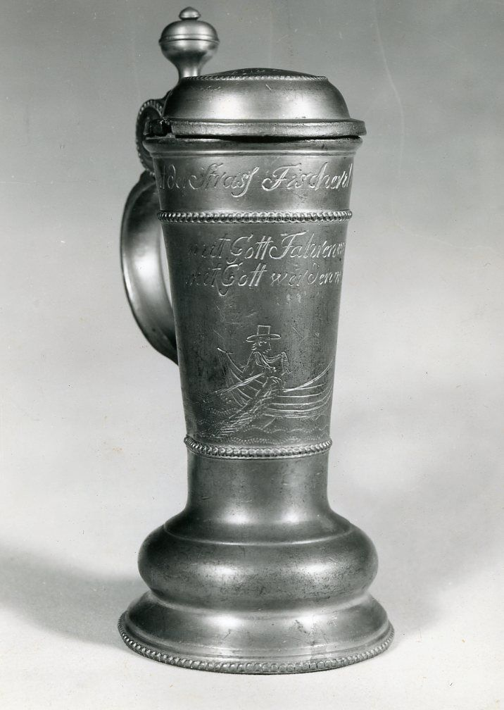
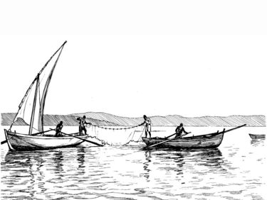
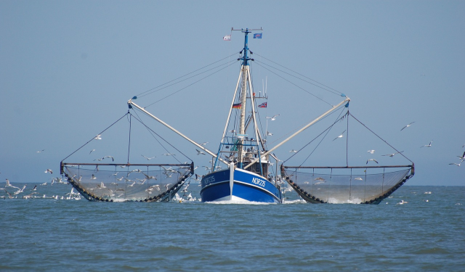
5. Memory
Kulturhistorisches Museum Z_393

Slide 27
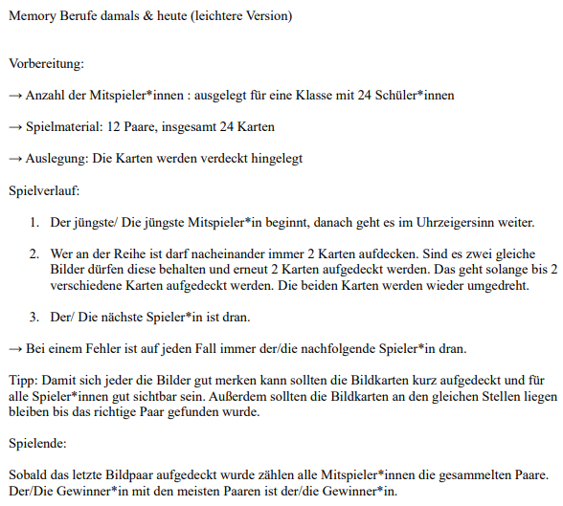
5. Memory
Handlung der Kinder:
die SuS spielen Memory in Partner- /Gruppenarbeit
anhand des Memorys reflektieren und wenden die SuS ihr neu erlerntes Wissen zu den Berufen an
Was haben wir uns dabei gedacht?
Differenzierung
Perspektivübergreifende Denk-, Arbeits- und Handlungsweisen
Bildungsziele
Perspektivrahmen
Aufbereitung des Materials

Slide 28
5. Memory
Differenzierung
2 verschiedene Memories
Unterscheiden sich in Auswahl der Bilder (Kelche & Berufe damals, Berufe damals & heute)
- Kelche & Berufe: Bilder mit Schrift -> 4. Klasse
- Berufe damals & heute: nur Bilder -> 3. Klasse
Lehrer- oder schülerzentrierte Handlungen
- Ohne / mit Anleitung
-> Differenzierung leistungsstärkere/- schwächere SuS
Spielort

Slide 29
5. Memory
Perspektivrahmen
Arbeit (S.36)
Dauer & Wandel (S.61)
Perspektivübergreifende Denk-, Arbeits- und Handlungsweisen
Kommunizieren/ Mit anderen Zusammenarbeiten
Umsetzen/ Handeln
Beispielhafte Lernsituation aus der historischen Perspektive
Bilder & Gegenstände aus verschiedenen Zeiten

Slide 30
5. Memory
Bildungsziele:
Die Schülerinnen und Schüler...
… können Medien verwenden, bewerten und produzieren
… arbeiten in Gruppen kooperativ
… treffen Entscheidungen und vertreten diese gegenüber anderen
… verstehen Zeit und Geschichte
… übernehmen Verantwortung für sich und für andere
… merken sich Neues und erinnern Gelerntes
… erfassen und stellen Zusammenhänge her
… wenden Lernstrategien an, planen und reflektieren Lernprozesse
… halten vereinbarte Regeln ein

Slide 31
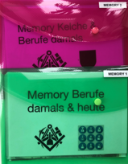
5. Memory
Aufbereitung des Materials
Memory 1 (4. Kl.) Kelche mit Schrift & Berufe damals (10 Paare)
Memory 2 (3. Kl.) Berufe damals & heute (12 Paare)
- jedes Paar = gekennzeichnet mit einer kleinen Zahl in der Ecke
- Dokumentenmappen zur Aufbewahrung
-> Farbliche Kennzeichnung der Differenzierung
- laminierte Memories & Handreichungen
- Lösungsblätter für die Lehrkraft/ das Museumspersonal
Eigene Darstellung , 2022

Slide 32
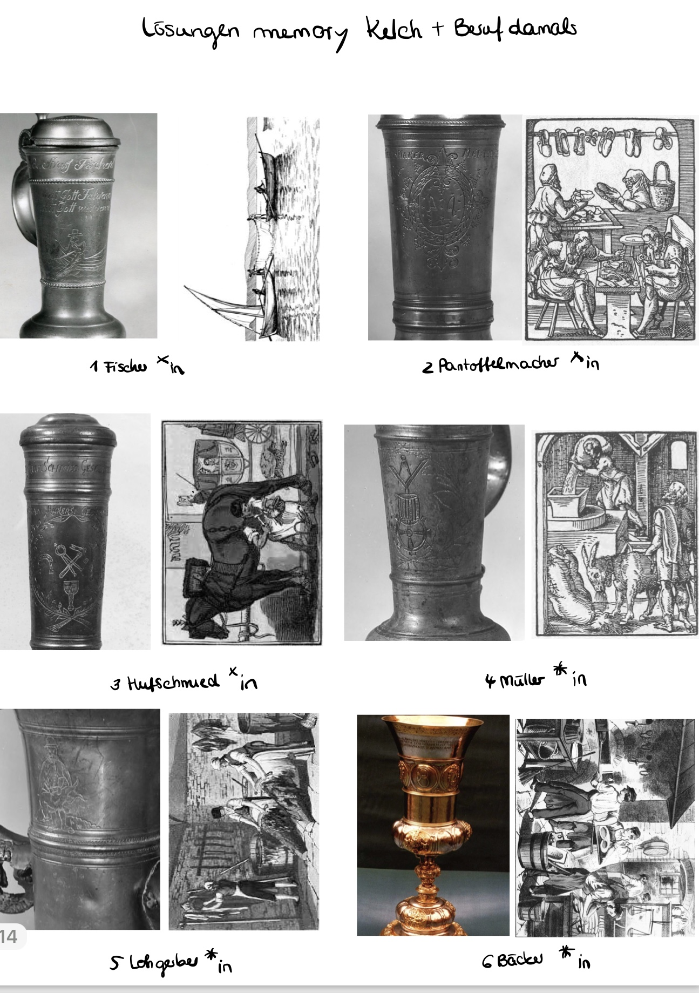
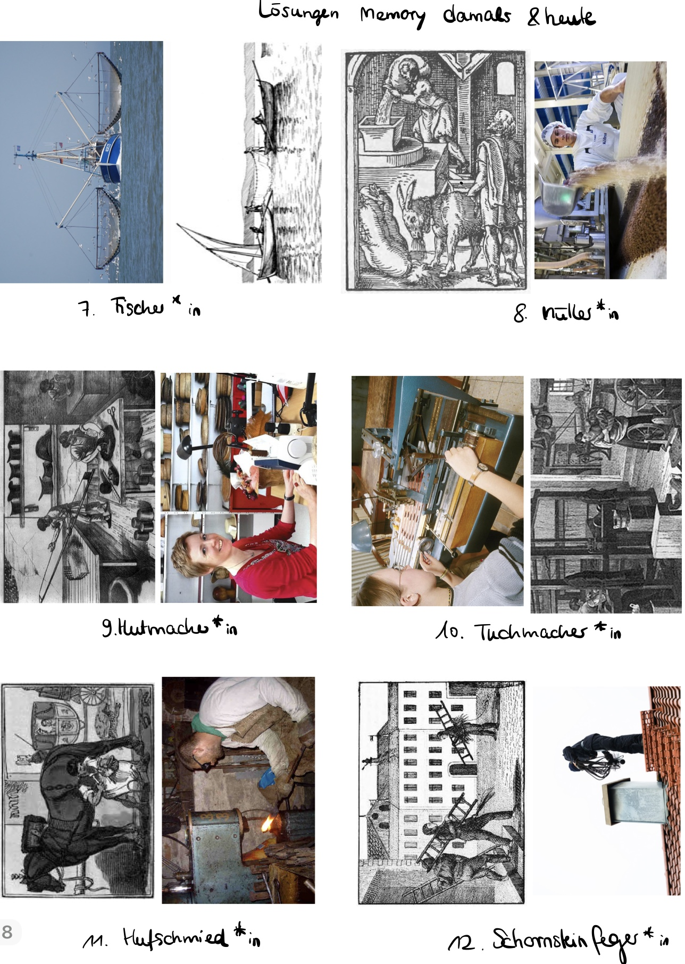
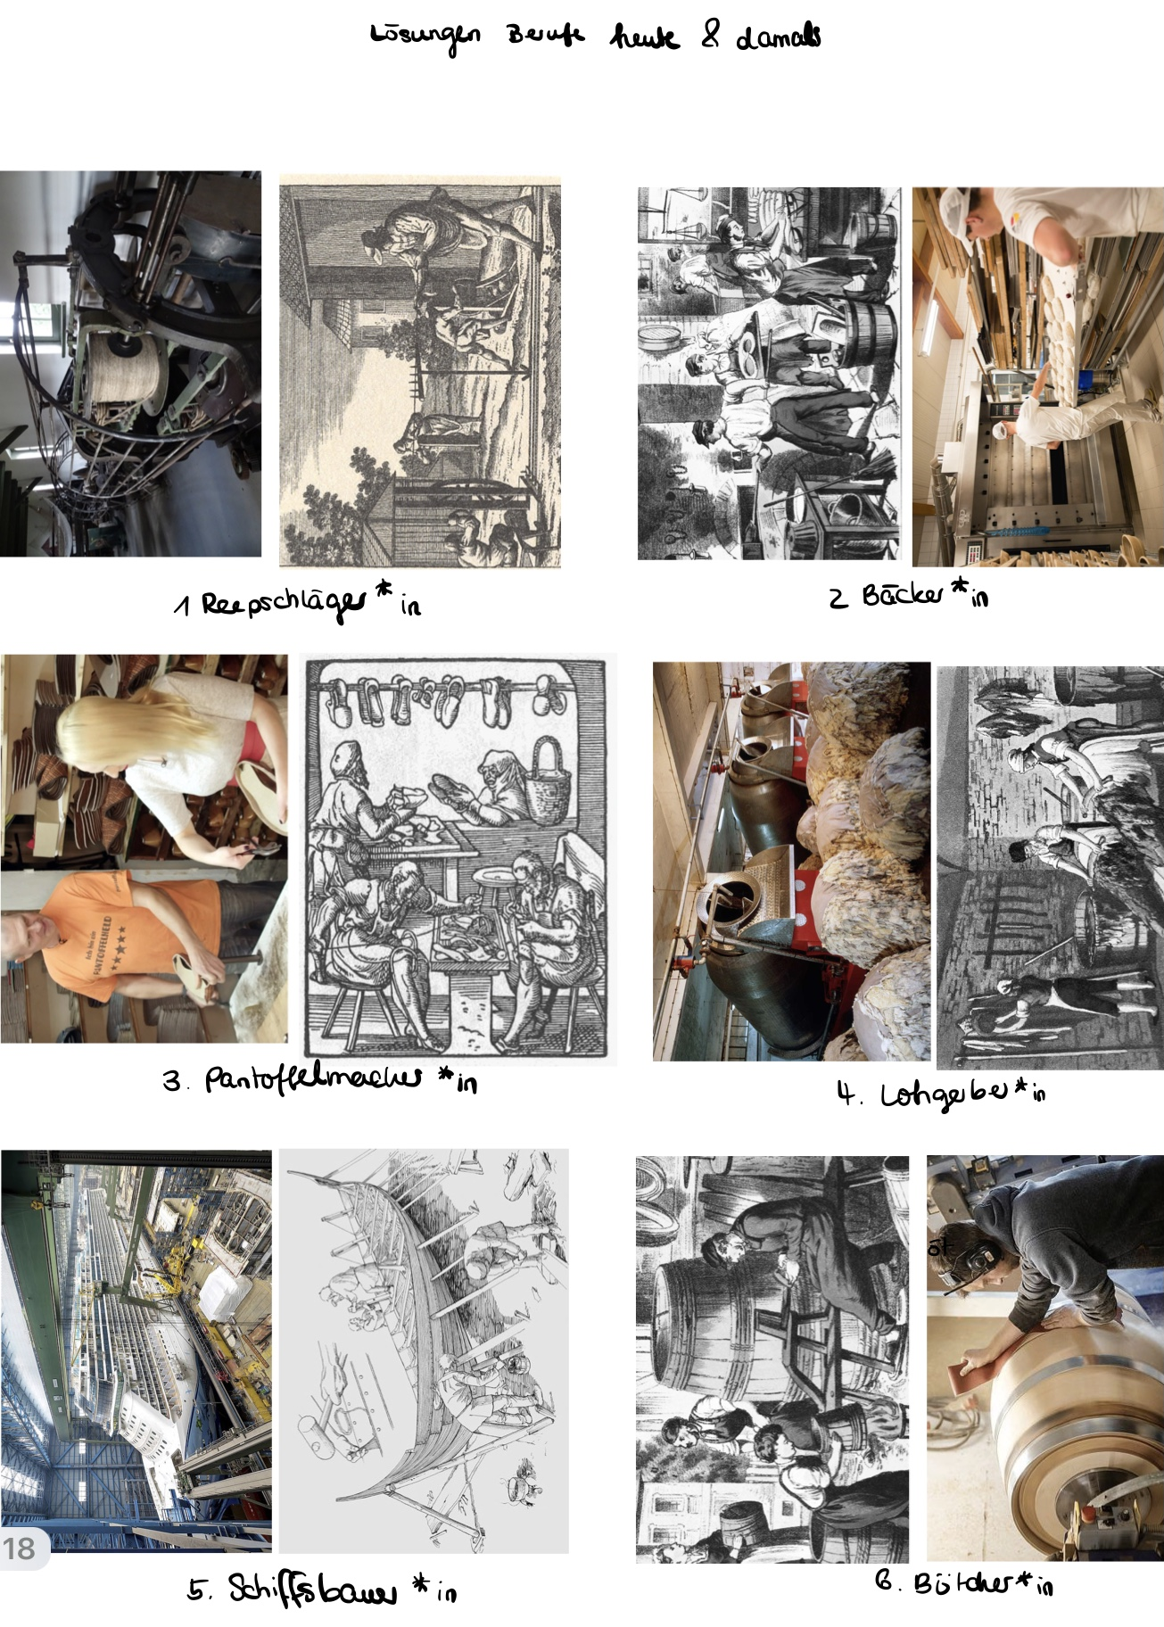
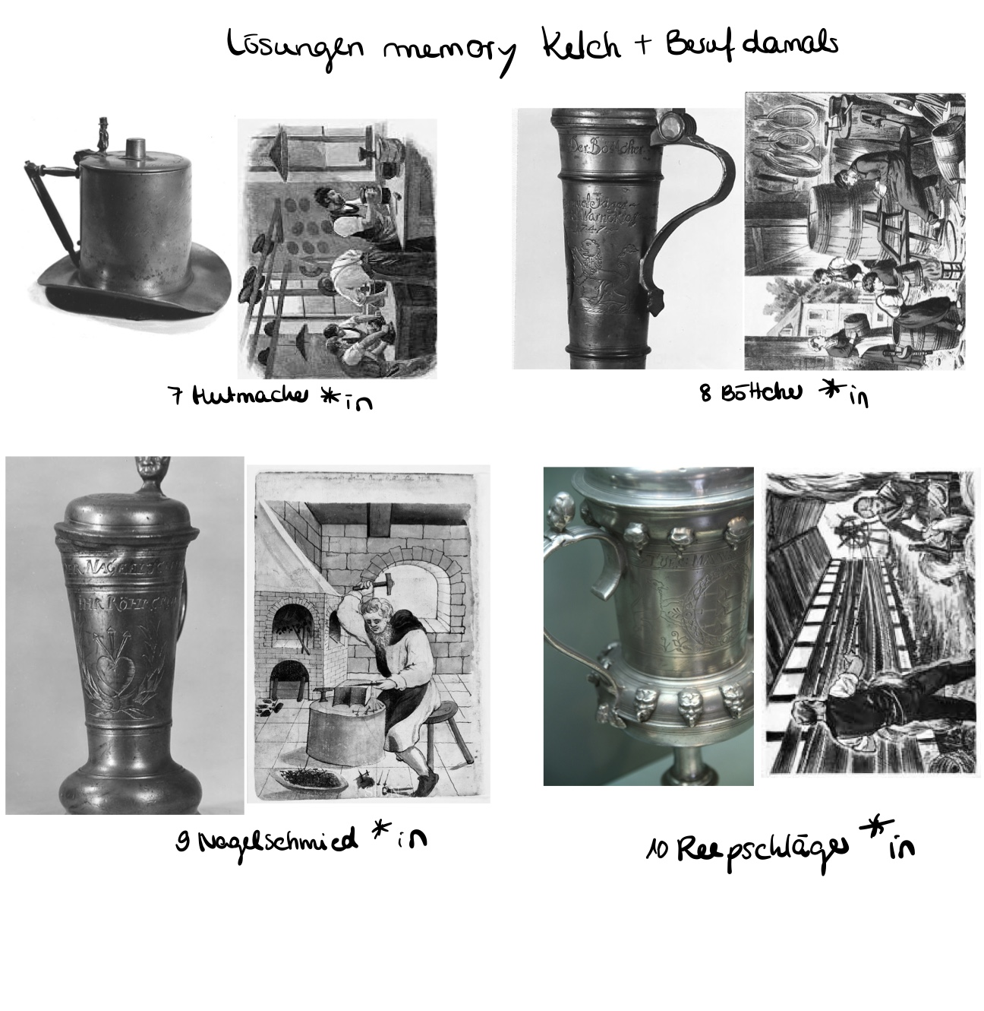
5.Memory
Kulturhistorisches Museum, 2021

Slide 33
5. Memory
Was haben wir uns dabei gedacht?
Verknüpfung zur ersten Station
bildlicher Vergleich der Berufe im historischen Wandel -> historisches Lernen
Nachhaltigkeit

Slide 34
6. Quiz

Slide 35
6. Quiz
Handlung der Kinder:
Die Schülerinnen und Schüler beantworten in Einzelarbeit die Quizfragen.
Was haben wir uns dabei gedacht?
Reflektieren der gewonnenen Informationen
Quiz auf Zeit
Differenzierung
Bildungsziele
Aufbereitung des Materials

Slide 36
6. Quiz
Differenzierung:
Quiz mit markierten Schlüsselbegriffen
Quiz ohne markierte Schlüsselbegriffe

Slide 37
6.Quiz
Bildungsziele:
Die Schülerinnen und Schüler
... können sich an Gelerntes erinnern.
...können Lernprozesse reflektieren.
...können mit den gewonnenen Informationen historische Fragen beantworten.

Slide 38
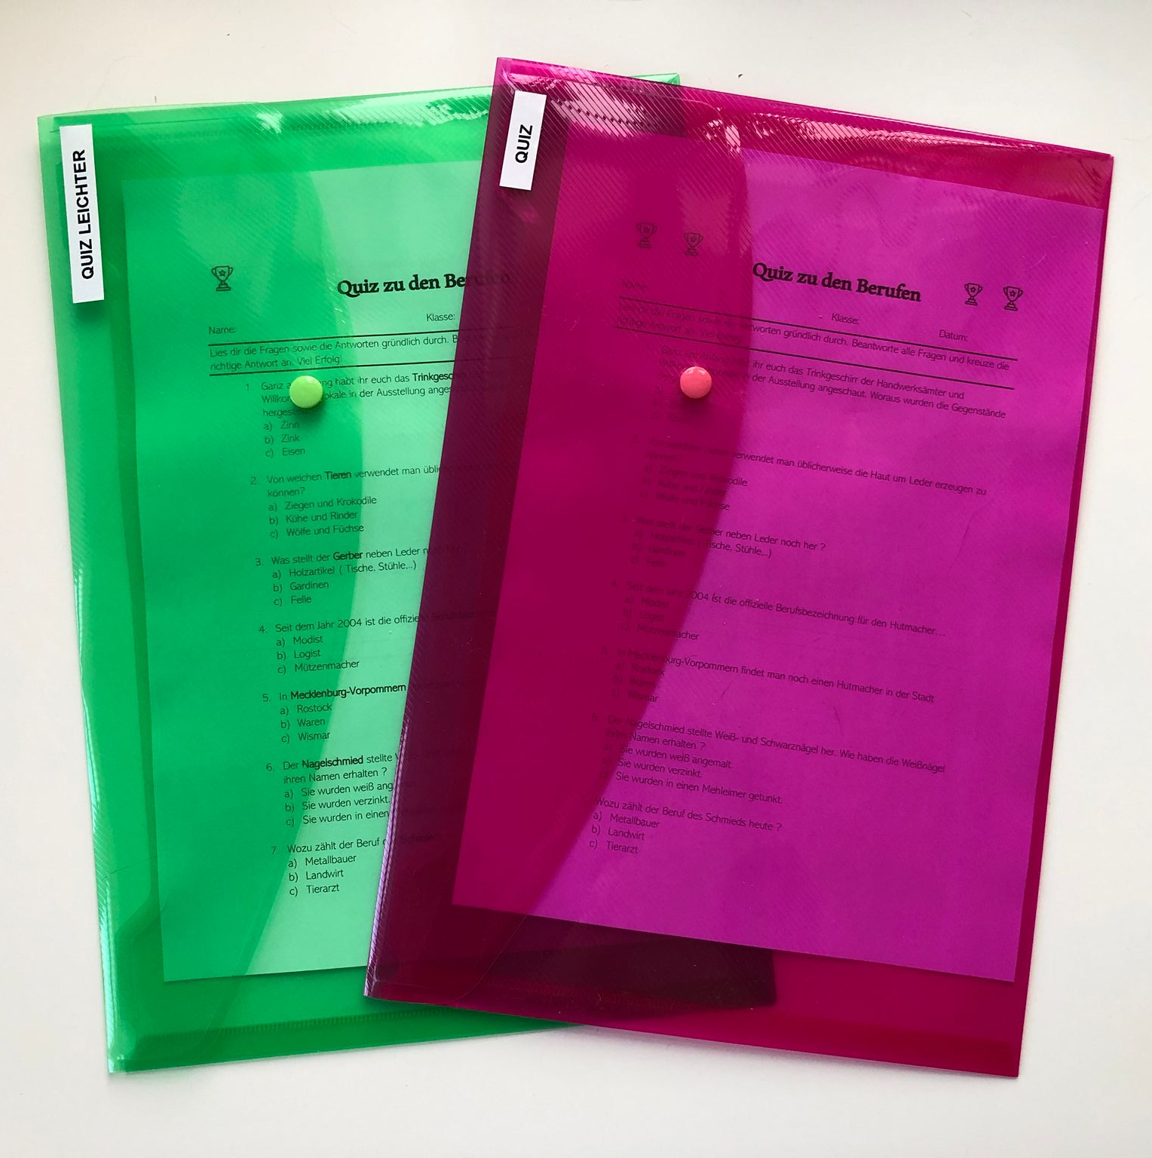
6.Quiz
Aufbereitung des Materials:
Quiz mit markierten Schlüsselwörtern
Quiz ohne markierte Schlüsselwörter
Dokumentmappen zur Aufbewahrung
Farbliche Kennzeichnung der Differenzierung
Lösungsblätter
Handreichung
Eigene Darstellung, 2022

Slide 39
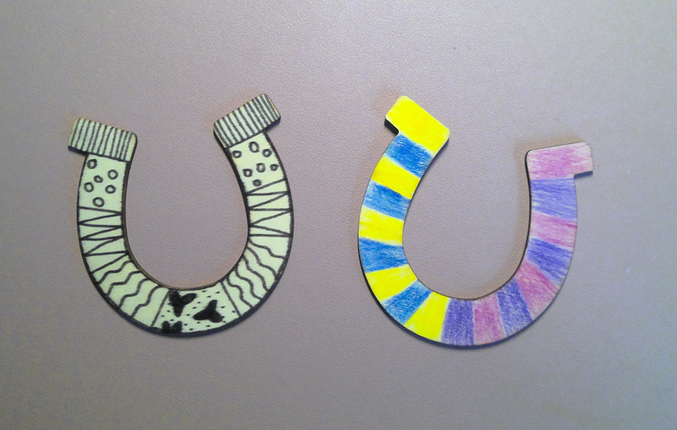
7. Hufeisen Gestalten
Eigene Darstellung , 2022

Slide 40
7. Hufeisen Gestalten
Handlung der Kinder:
Ein Hufeisen aus Holz individuell gestalten, sodass währenddessen die Auswertung des Quiz' durch das Museumspersonal vorgenommen werden kann
Was haben wir uns dabei gedacht?
Praktisches Arbeiten
Etwas mit nach Hause nehmen
Kreativität und Spaß
Bildungsziele

Slide 41
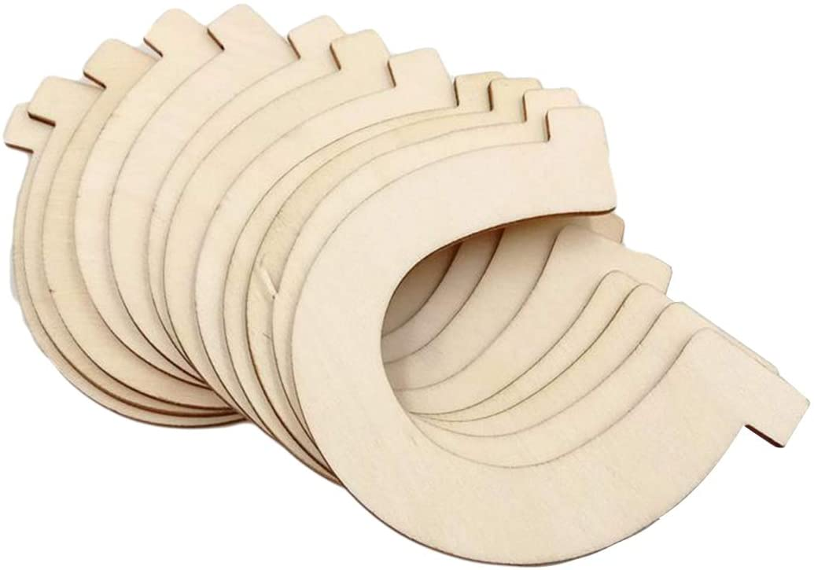
7. Hufeisen Gestalten
Praktisches Arbeiten
Werkzeuge/Produkte von vorgestellten Berufsfeldern herstellen
Glasmalerei -> weil Materialkosten, Aufwand
Brot backen -> weil zeitlicher Aufwand, Ofen müsste vorhanden sein
Hufeisengestaltung -> Verknüpfung zum Text; Bedeutung Hufeisen als Glücksbringer; Umsetzung realisierbar
Etwas mit nach Hause nehmen
Kreativität und Spaß
Bildungsziele

Slide 42
7. hufeisen Gestalten
Praktisches Arbeiten
Etwas mit nach Hause nehmen
Gesprächsanlass
Gemeinsame Evaluation und Reflektion zu Hause
ggf. Aufkommen von neuen Fragen
Kreativität und Spaß
Bildungsziele

Slide 43
7. HUFEISEN GESTALTEN
Praktisches Arbeiten
Etwas mit nach Hause nehmen
Kreativität und Spaß
Ausgleich zu Theorie
Verschiedene Interessen werden angesprochen
Bildungsziele

Slide 44
7. HUFEISEN GESTALTEN
Praktisches Arbeiten
Etwas mit nach Hause nehmen
Kreativität und Spaß
Bildungsziele (Überfachliche Kompetenzen)
Die Schülerinnen und Schüler
… können kreative Ideen entfalten.
… können sich konzentriert mit einer Sache beschäftigen.
… sind motiviert, etwas zu schaffen.

Slide 45
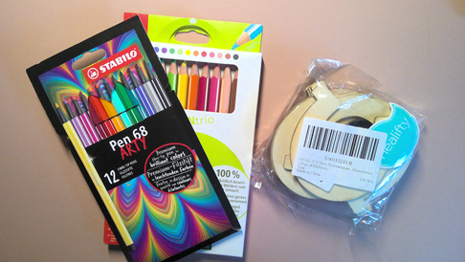
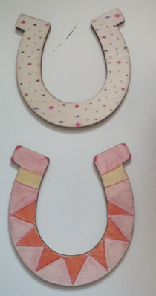
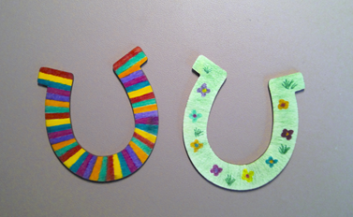
7. Hufeisen gestalten
Zum Material:
24 Holzhufeisen
Bunt- und Filzstifte
Beispielhufeisen
Was haben wir uns dabei gedacht?
24 Stück in einer Packung (Amazon)
Bunt- und Filzstifte können mehrfach von Klassen genutzt werden
Besorgen des Materials unkompliziert

Slide 46
8.Siegerehrung des Quiz

Slide 47
8. Siegerehrung
Die Schülerinnen und Schüler erhalten Urkunden für das absolvierte Quiz.
Was haben wir uns dabei gedacht?
Etwas mit nach Hause nehmen
Bildungsziel: Die Schülerinnen und Schüler können mit eigenen Gefühlen, Erfolg und Misserfolg umgehen.
Aufbereitung des Materials

Slide 48
8. Siegerehrung
Aufbereitung des Materials:
- Urkunden für Platz 1
- Urkunden für Platz 2
- Urkunden für Platz 3
- Teilnahmeurkunden
Eigene Darstellung, 2022

Slide 49
9. Zukunftsperspektive
Durchführung an Testklassen wegen Corona nicht möglich
Evaluationsbogen für Lehrkräfte & Museumspersonal
Rückmeldung für uns und unser späteres Lehrerhandeln
Verbesserung des Projekts falls notwendig

Slide 50
10. textQuellen
Angebote für Grundschulen: Kulturhistorisches Museum Rostock. (o. D.). kulturhistorisches-museum-rostock. Abgerufen am 23. November 2021, von http://www.kulturhistorisches-museum-rostock.de/museumspaedagogik/angebote-fuer-grundschulen.html
Bartscher, Prof. Dr. Thomas; Nissen, ReginaSchmidt, Katrin: Berufe. https://wirtschaftslexikon.gabler.de/definition/beruf-31434#references (15.01.2022).
Gesellschaft für Didaktik des Sachunterrichts (Hrsg.) (2013). Perspektivrahmen Sachunterricht. Vollständig überarbeitete und erweiterte Ausgabe. Bad Heilbrunn: Klinkhardt
Köhnlein, W. (2012). Sachunterricht und Bildung. Bad Heilbrunn: Klinkhardt
Ministerium für Bildung, Jugend und Sport des Landes Brandenburg Senatsverwaltung für Bildung, Jugend und Sport Berlin Ministerium für Bildung, Wissenschaft und Kultur des Landes Mecklenburg-Vorpommern (Hrsg.). Rahmenplan Grundschule Sachunterricht. Zugriff am 11.01.2022, von https://www.bildungmv.de/export/sites/bildungsserver/downloads/unterricht/rahmenplaene_allgemeinbildende_schulen/AWT/rp-werkengs.p
Ministerium für Bildung, Wissenschaft und Kultur Mecklenburg-Vorpommern (Hrsg.) (2020). Rahmenplan für die Primarstufe Grundschule Sachunterricht. Zugriff am 11.01.2022, von rahmenplan_gs_sachunterricht.indd (bildung-mv.de)
Palla, Rudi: Verschwundene Arbeit. Das Buch der untergegangenen Berufe. Wien 2014.
Simon, Timon: „Heimat“ im inklusiven Sachunterricht am Beispiel des Lernens in Gedenkstätten. www.widerstreit-sachunterricht.de. 21. Auflage (15.01.2022)
Stober, Alexandra: Leder. https://www.planet-wissen.de/technik/werkstoffe/leder/index.html. (13.12.2021)

Slide 51
10. bildQuellen
Vermerk: alle Bilder der Kelche stammen aus dem Kulturhistorischen Museum und wurden uns von Fr. K. Rudl-Wiechmann zur Verfügung gestellt
https://austria-forum.org/af/Heimatlexikon/Lederer
https://berufe-dieser-welt.de/hutmacher/
https://berufe-dieser-welt.de/die-boettcher/
https://de.wikipedia.org/wiki/Nagelschmied
https://fernunterricht.schuleneuenhof.ch/os/hoerverstehen-schriftlich/
https://svgsilh.com/de/image/481824.html
https://www.alamy.de/symbol-fur-quiz-vektor-kreative-zeichen-aus-bildung-icons-sammlung-gefulltes-flaches-quiz-symbol-fur-computer-und-handy-image263953350.html

